Slide 1

Анализ продажи автомобилей
Выполнила: Бируля в.И

Slide 2

Анализ был проведён на основе отчёта о продаже автомобилей за период с 01.01.2022 по 31.12.2023 в 7 штатах США (Middletown, Aurora, Greenville, Pasco, Janesville, Scottsdale и Austin).

Slide 3

Цели проведённого анализа: - Изучить общие тенденции и сезонные закономерности продаж автомобилей. - Выявить предпочтения потребителей. - Вычленить сегменты клиентов для более эффективной работы маркетинга.

Slide 4

Этапы реализации проекта: 1. Изучение данных в Jupyter notebook. 2. «Чистка данных». 3. Группировка данных по различным критериям выбора автомобилей. 4. Статистическое изучение данных. 5. Проведение корреляционного и rfm анализа. 6. Создание дашборда в Power BI. 7. Выполнение задания по SQL.

Slide 5
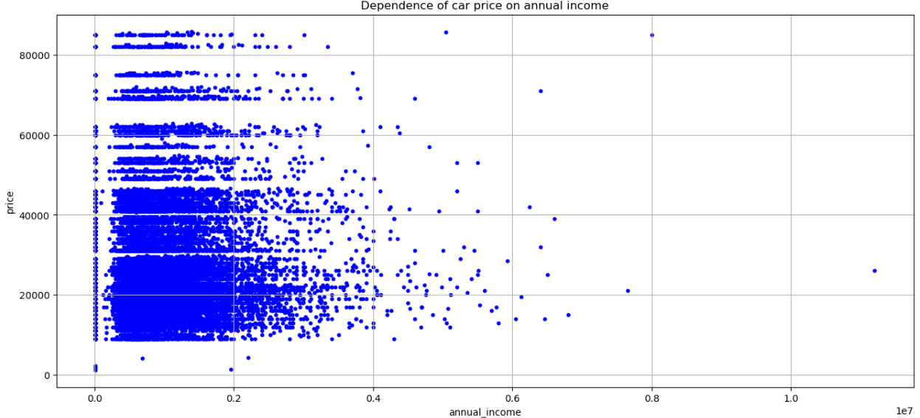
Явной зависимости стоимости покупаемого автомобиля и годового дохода покупателя не наблюдается. Можно отметить, что превалирующая часть покупателей имеют годовой доход до 200 тыс.долл, при этом они покупают, авто стоимостью от 8 000 до 47 000 долл. При этом имеются аномалии: есть часть покупателей с доходом в районе 10 тыс. долл, но покупающих авто стоимостью в довольно широком диапазоне - от 1200 до 85 000 долл. А покупатель с наибольшим годовым доходом (11,2 млн.долл) купил авто стоимостью всего за 26 тыс. долл.

Slide 6
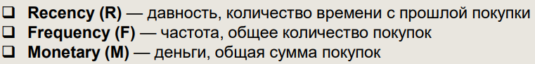
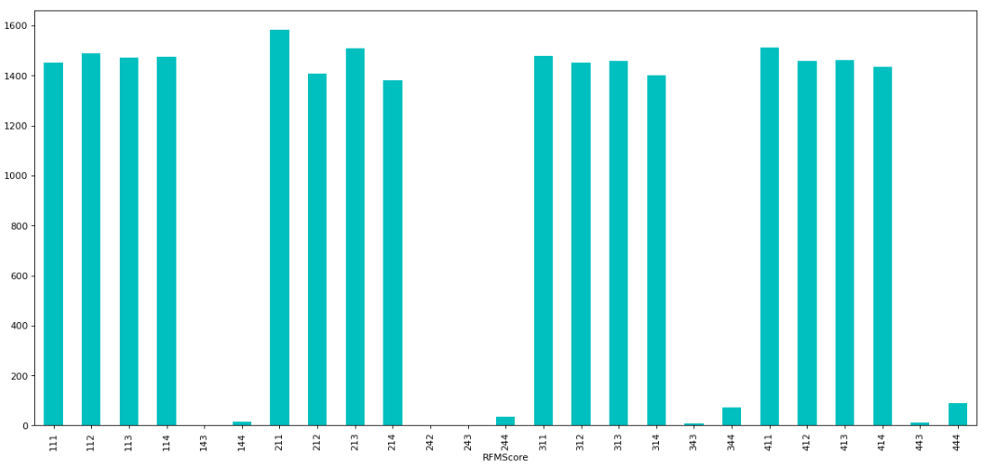
RFM – анализ
Потерянные клиенты
Разовые клиенты
Перспективные
Новые клиенты
Топ клиенты
Лояльные клиенты

Slide 7
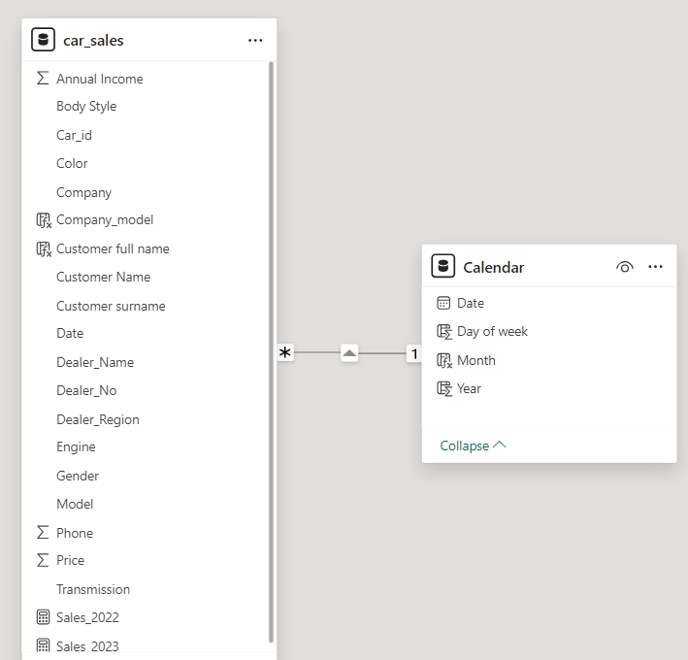
Построение модели в Power BI
В Power BI была создана таблица дат:
CALENDAR(MIN('car_sales'[Date]), MAX(('car_sales'[Date])))
В неё добавлены столбцы:
• Year = YEAR('Calendar'[Date])
• Month = MONTH('Calendar'[Date])
• Day of week = WEEKDAY('Calendar'[Date])
В основной таблице были созданы столбцы Company_model и Customer full name, а также меры:
Sales_2023 = CALCULATE(SUM('car_sales'[Price]), FILTER('Calendar', 'Calendar'[Year] = 2023))
Sales_2022 = CALCULATE(SUM('car_sales'[Price]), DATEADD('CALENDAR'[Date], -1, YEAR))

Slide 8
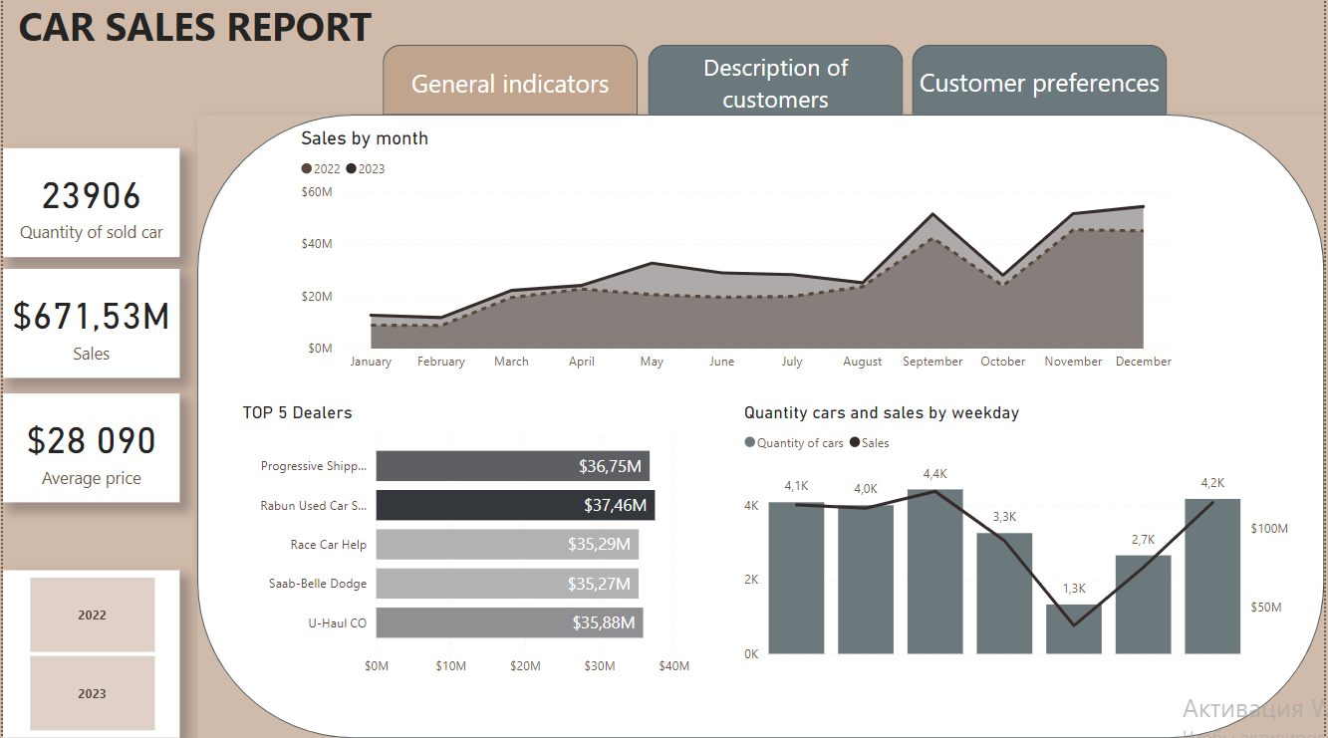

Slide 9
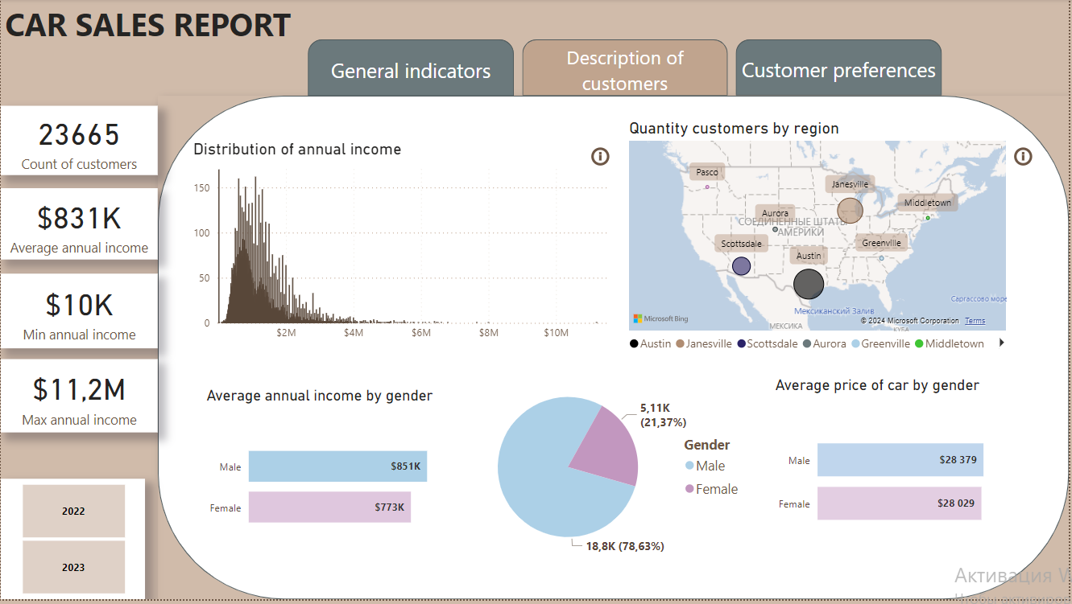

Slide 10
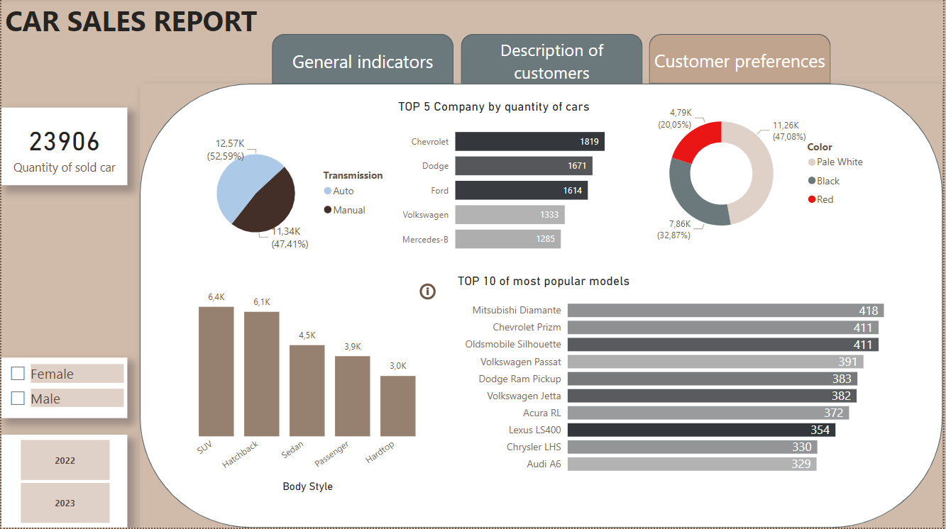

Slide 11

ВЫВОДЫ:
1. Большинство покупателей – мужчины со средним годовым доходом в среднем в размере 851 тыс. долл.
2. Выявлены определённые предпочтения клиентов при выборе автомобиля:
- цвет: бледно-белый.
- тип кузова - внедорожник или хэтчбек
- двигатель - с двойным верхним распределительный валом.
-коробка передач – автоматическая.
В тройку лидеров по продажам входят такие компании-производители, как Ford, Chevrolet и Dodge.
Регионы с самыми высокими продажами — Остин, Джейнсвилл, Скоттсдейл.

Slide 12

ВЫВОДЫ:
3. Наблюдается положительная динамика роста продаж авто в 2023 году относительно каждого месяца предыдущего года. Сезонность приобретения авто: значительный рост продаж - в сентябре и в период ноябрь-декабрь, спад продаж - в январе-феврале.
4. Явной зависимости стоимости покупаемого автомобиля от годового дохода покупателя не наблюдается. Можно отметить, что превалирующая часть покупателей имеют годовой доход до 200 тыс.долл, при этом они покупают авто стоимостью в диапазоне от 8 000 до 47 000 долл. Средняя стоимость авто 28 тыс. долл.
5. С помощью RFM – анализа сегментировали клиентов на топ-клиентов, лояльных, новых, перспективных, разовых и потерянных. Это может позволить сделать маркетинговые предложения более эффективными.

Slide 13

СПАСИБО ЗА ВНИМАНИЕ !!!

